Slide 1

ИИ – базирани похвати за жестово разпознаване
Теодора Стойчева

Slide 2
Съдържание
Въведение
Жестове
Машинно обучение
Deep Learning подходи
Pose Estimation модели
Съвременни системи
Предизвикателства
Тенденции
Практическо приложение
Заключение

Slide 3
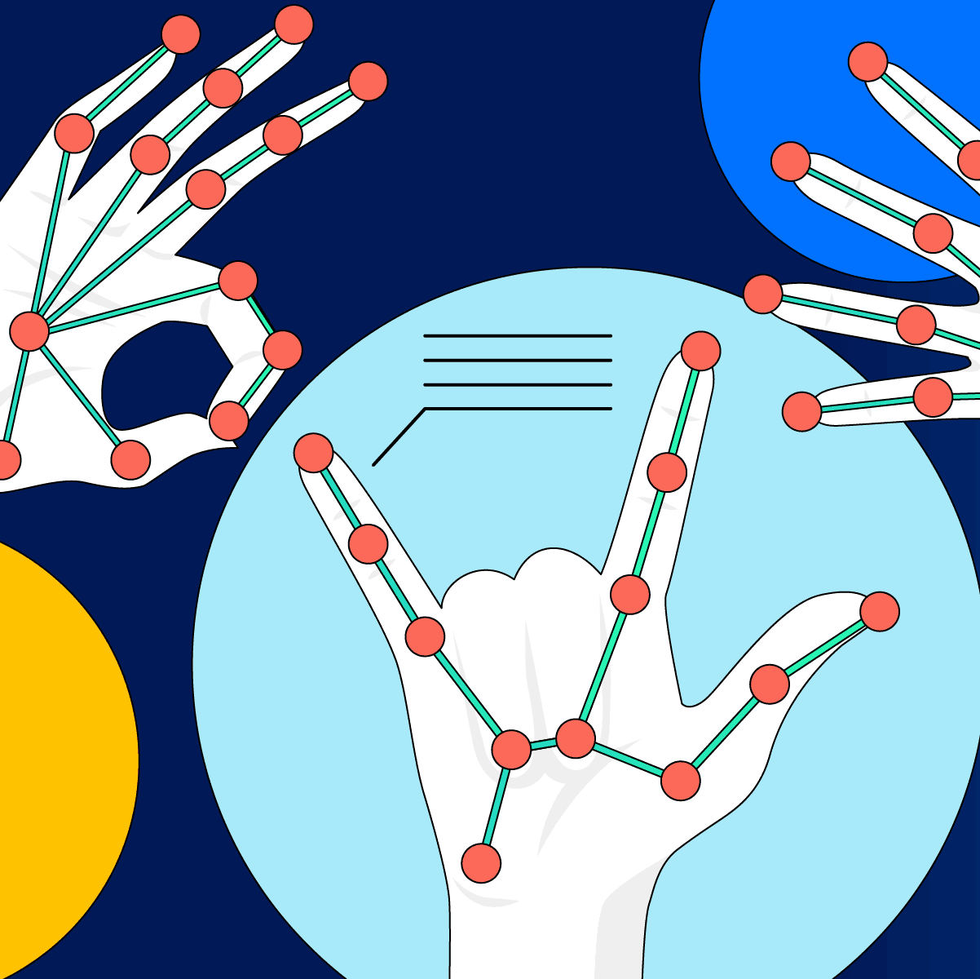
Въведение
Какво е жестово разпознаване?

Slide 4
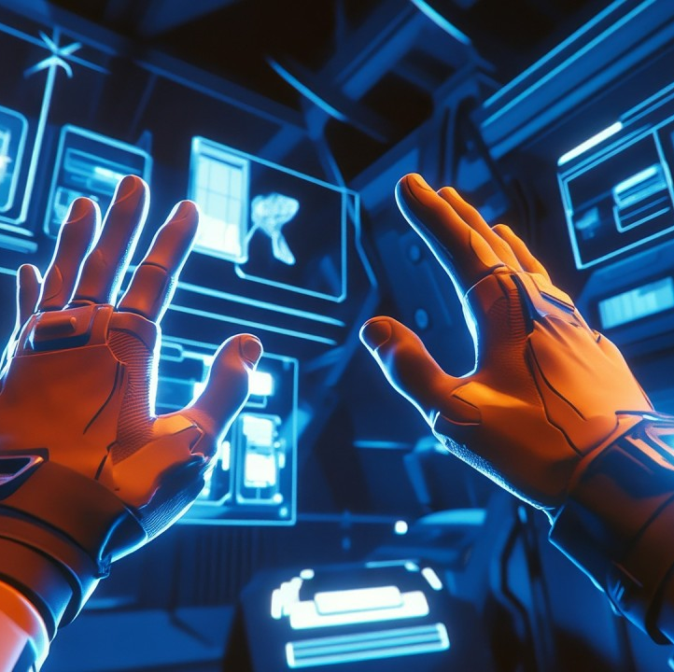
Въведение
Значение, актуалност

Slide 5


Жестове
Похват на невербалната комуникация
Движение на тялото, което предава информация
Разпознаване – идентифициране и интерпретиране чрез алгоритми и ИИ
Статични
Динамични

Slide 6


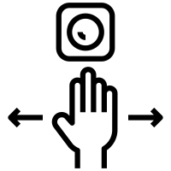
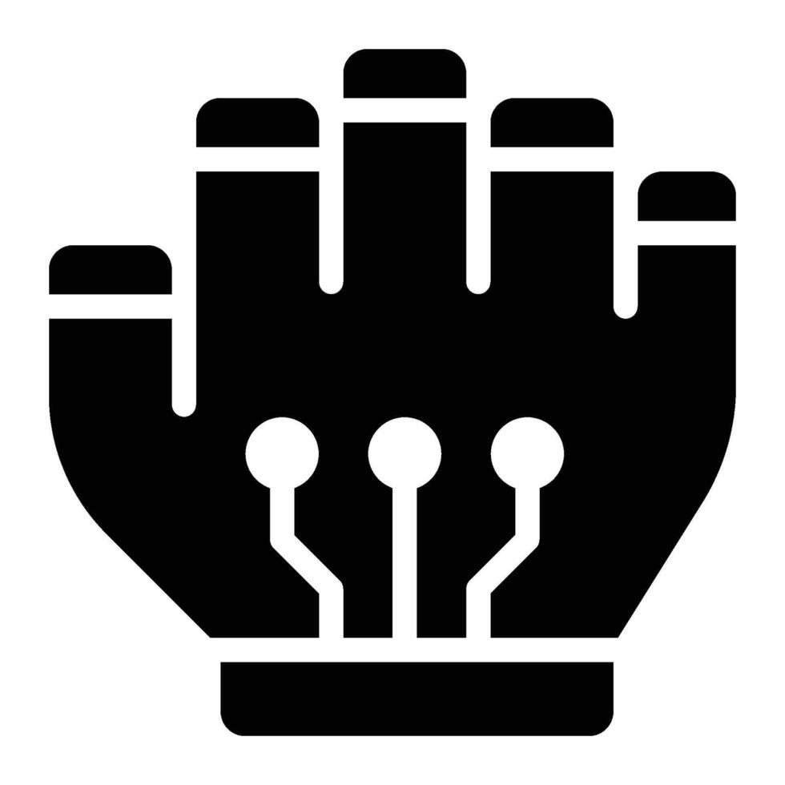
Жестове – извличане
Визуални или електронни похвати
2D камери
Сензори за дълбочина
Електронни ръкавици
Контролери
Тракери, писалки
Маркери
Визуални
Електронни

Slide 7
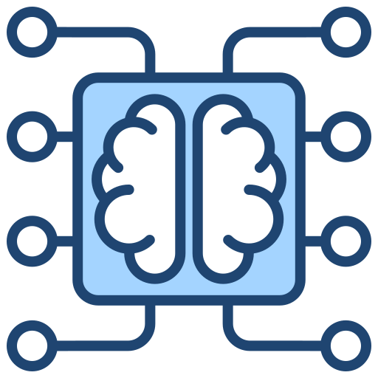
Машинно обучение
В периода 1990–2010 г. системите преминават от ръчни алгоритми към модели, които се обучават върху примери.
Основен подход:
Извличане на характеристики от изображението
Класификация чрез ML модел
Позволяват автоматично обучение, адаптивност и стабилни системи за статични и динамични жестове

Slide 8
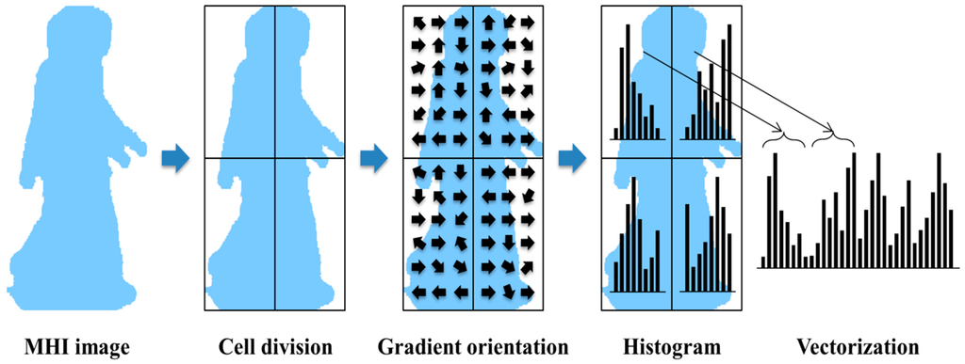
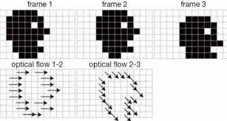
Извличане на данни
Преобразува се изображението в компактно представяне, което се подава на машинните класификатори.
Histogram of Oriented Gradients (HOG)
Описва формата на ръката като хистограма на локалните градиенти.
Устойчив на промени в осветлението и позицията.
Подходящ за статични жестове и детекция на ръка.
Optical Flow
Измерва движението между два последователни кадъра.
Извлича посока и скорост на движение — идеално за динамични жестове.
Позволява проследяване и анализ на траекторията на ръката.

Slide 9
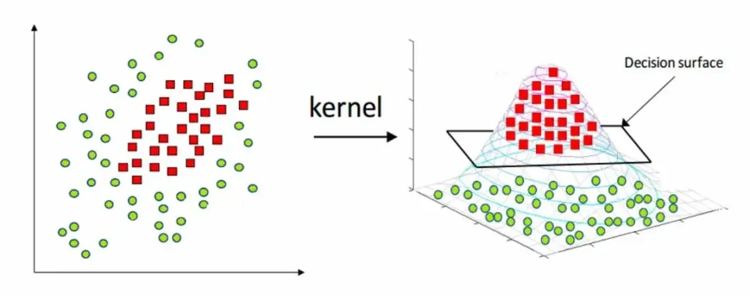
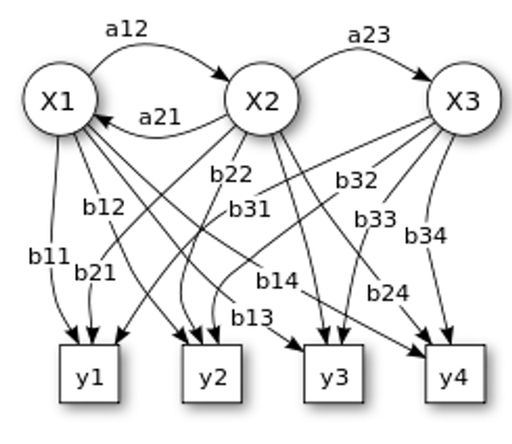
Класификация
След извличане на характеристики ML модели разделят жестовете на категории.
Support Vector Machines (SVM)
Намира оптималната разделителна граница между различни жестове.
Използва kernel trick за нелинейни случаи.
Подходящ за статични жестове с добре дефинирани характеристики.
Hidden Markov Models (HMM)
Моделира последователности и времеви преходи — перфектен за динамични жестове.
Представя жеста като серия от състояния (фази).
Използван за разпознаване на жестомимически език и сложни движения.

Slide 10
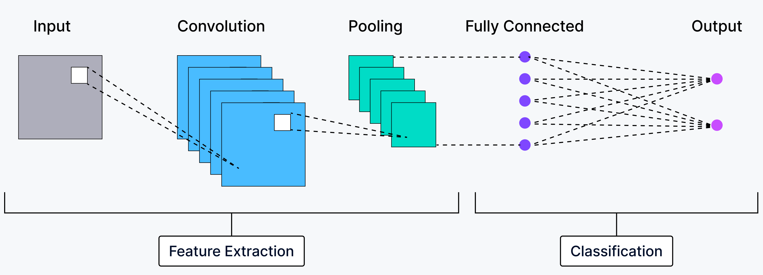
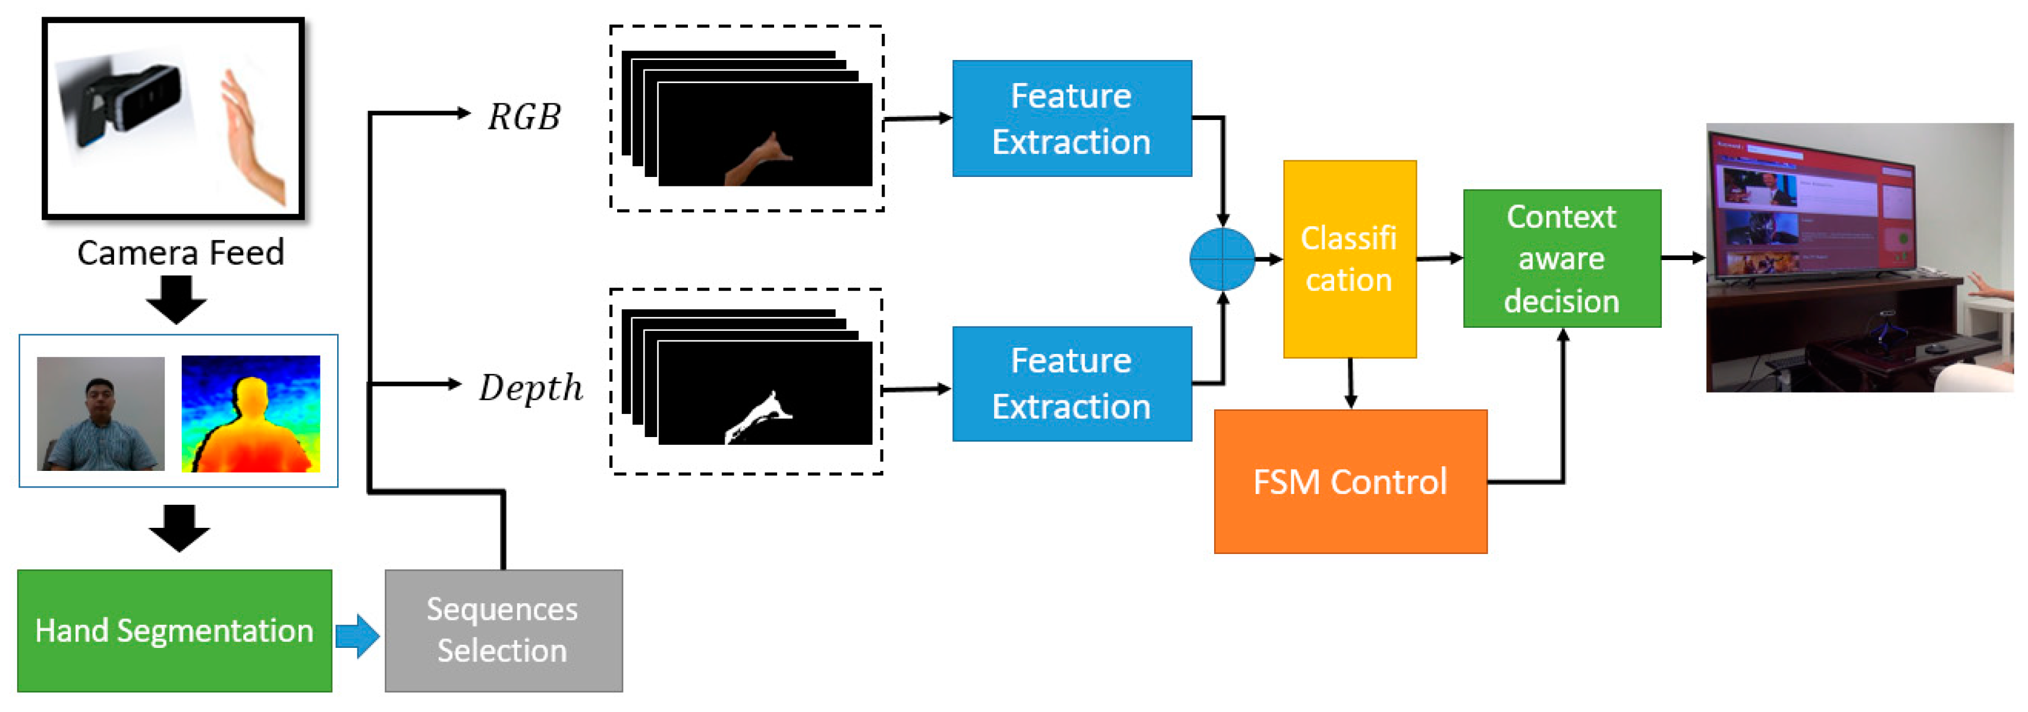
Deep Learning подходи
Автоматично извличане на характеристики от изображения с висока точност в реално време. 90–97% точност при разпознаване на жестове.
Convolutional Neural Networks (CNN)
Специализирани за визуални задачи.
Извличат по нива: ръбове → текстури → форми → обекти
Backpropagation върху големи набори от примери.
Компоненти: Convolutional Layer - Activation Function - Pooling - Connected Layer
Long Short-Term Memory (LSTM)
Подходящи за динамични жестове и видео.
Запазват информация за предишни кадри → разбират последователност от движения.
Комбинацията CNN+LSTM достига 90–95% точност в разпознаване на динамични жестове.

Slide 11
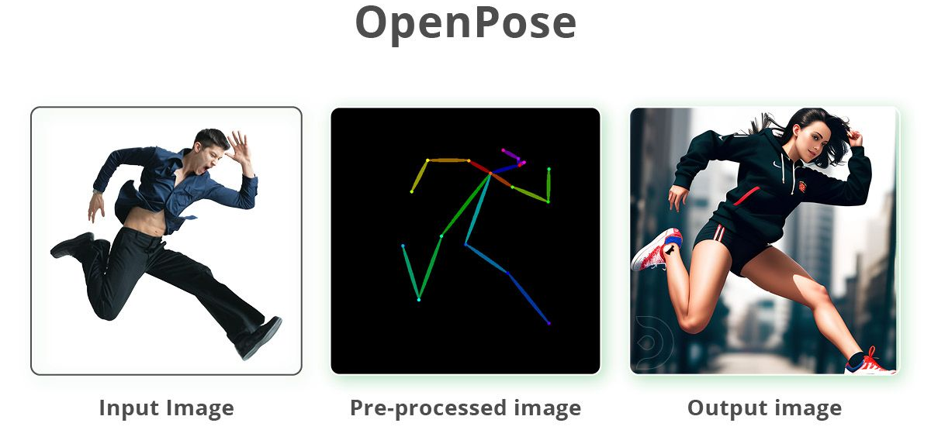
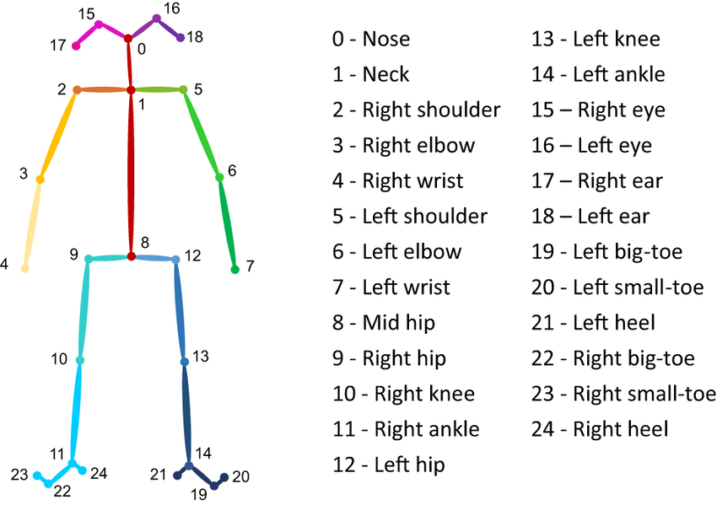
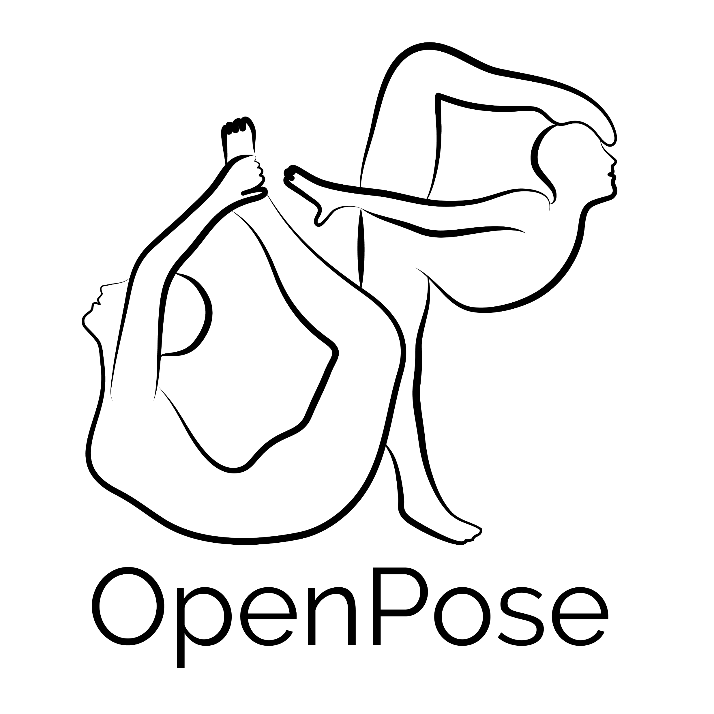
Pose Estimation
Вместо да обработват изображението като пиксели, моделите извличат ключови точки (landmarks) на тялото или ръцете.
OpenPose
Открива 2D поза на цялото тяло и 20+ ключови точки на ръцете.
Подходящ за сцени с голям брой хора.
Предимства
Много добра точност.
3D реконструкция, анализ на множество хора.
Разпознаване на комплексни жестове.

Slide 12
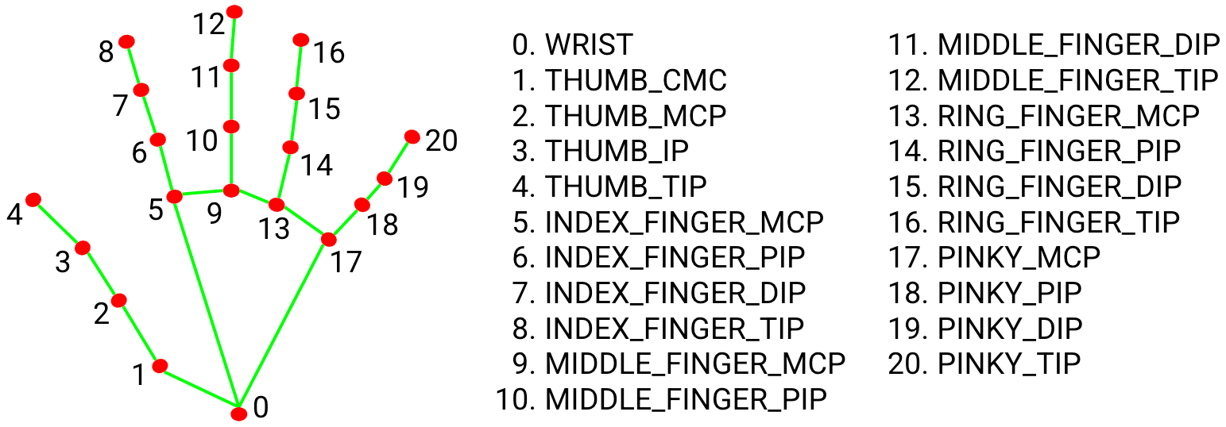

Съвременни системи
MediaPipe Hands
Платформа за on-device обработка.
Открива 21 триизмерни ключови точки на ръката в реално време.
Оптимизиран за мобилни устройства, лаптопи и AR/VR интерфейси
Предимства
30+ FPS дори на мобилни устройства.
Не работи с цели изображения, а само с изрязани области → много висока скорост.
Поддържа дясна и лява ръка - handedness.

Slide 13
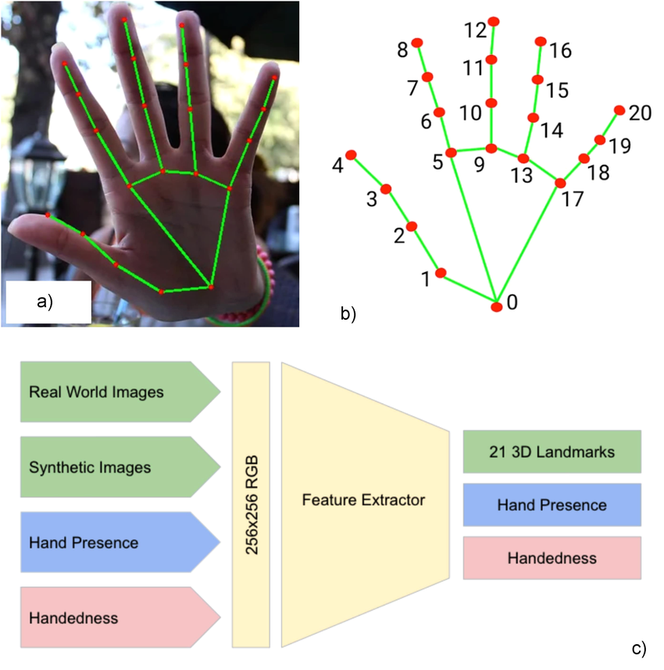

Съвременни системи
Архитектура на модела
Palm Detection
Моделът първо търси длан, защото е по-лесна за засичане.
Hand Landmark Regression
Втори модел предсказва точните 21 ключови точки (x, y, z).
Hand Tracking
След първоначална детекция се използва бърз тракер, което увеличава FPS.

Slide 14
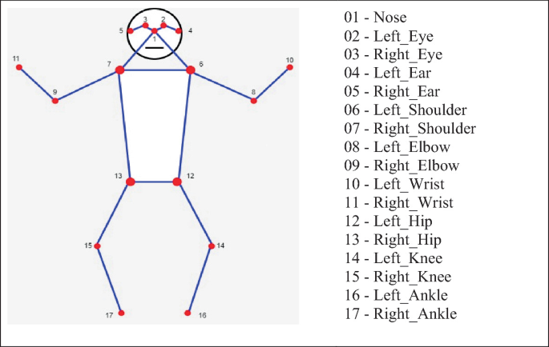

Съвременни системи
MoveNet
Оптимизиран модел на Google TensorFlow за оценка на човешката поза в реално време.
Предсказва 17 ключови точки на тялото.
Създаден за мобилни устройства, IoT и edge системи.
Модел
Обработва цялото изображение наведнъж,
Извлича характеристики чрез последователни слоеве
Прогнозира позиции на ключови точки без допълнително пост-обработване.
Предимства
Силно оптимизиран за мобилен хардуер.
Работи без GPU и без интернет връзка.
Изключително подходящ за спортни анализи, проследяване на динамични жестове на тялото.

Slide 15
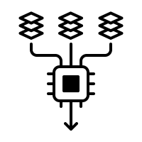


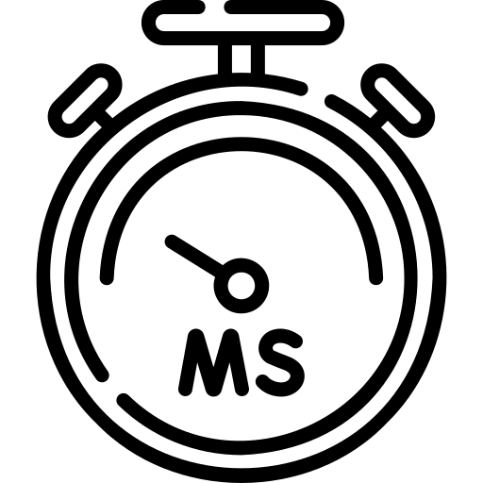

Предизвикателства
Непостоянни условия на средата
Промени в светлина, фон, ъгъл и шум затрудняват стабилността на модела.
Вариации между различни хора
Различни размери на ръцете, тон на кожата, индивидуален стил на жестовете.
Недостатъчни и трудни за събиране тренировъчни данни
Голяма нужда от анотирани видеа, особено за нови или редки жестове.
Непрекъснат поток от движения
Трудност при откриването на начало/край на жест и филтриране на случайни движения.
Културни и контекстуални различия
Жестовете имат различно значение в различни среди и региони.
Ниска латентност
Приложения като AR/VR изискват под 30–50 ms забавяне.

Slide 16
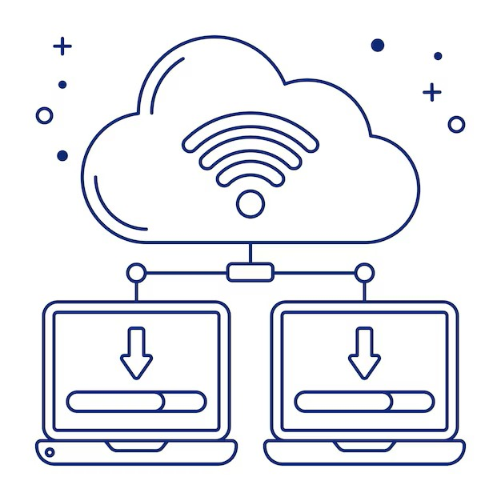


Тенденции
On-device AI
Директна работа на мобилни устройства без интернет, с по-ниска латентност и подобрена поверителност.
Оптимизация и компресия на модели
Квантизация, pruning и леки архитектури за работа в реално време.
Мултимодални системи
Комбиниране на камера + звук + IMU/EMG сензори за по-висока точност.
Демократизация на технологията
Лесни за използване платформи като MediaPipe, TensorFlow Lite, OpenCV, които позволяват лесно създаване на жестови интерфейси.
Използване на foundation модели за компютърно зрение
Разпознаване без допълнително обучение (zero-shot).

Slide 17
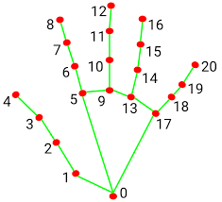
Практическо приложение
Безконтактно управление на операционна система чрез компютърно зрение и разпознаване на жестове
Google MediaPipe Hands – обучена дълбока невронна мрежа за жестово разпознаване в реално време
findHands()
findPosition()
findDistance(p1,p2)

Slide 18
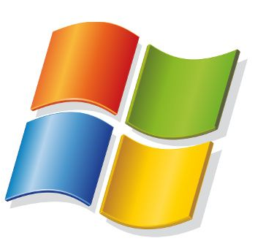

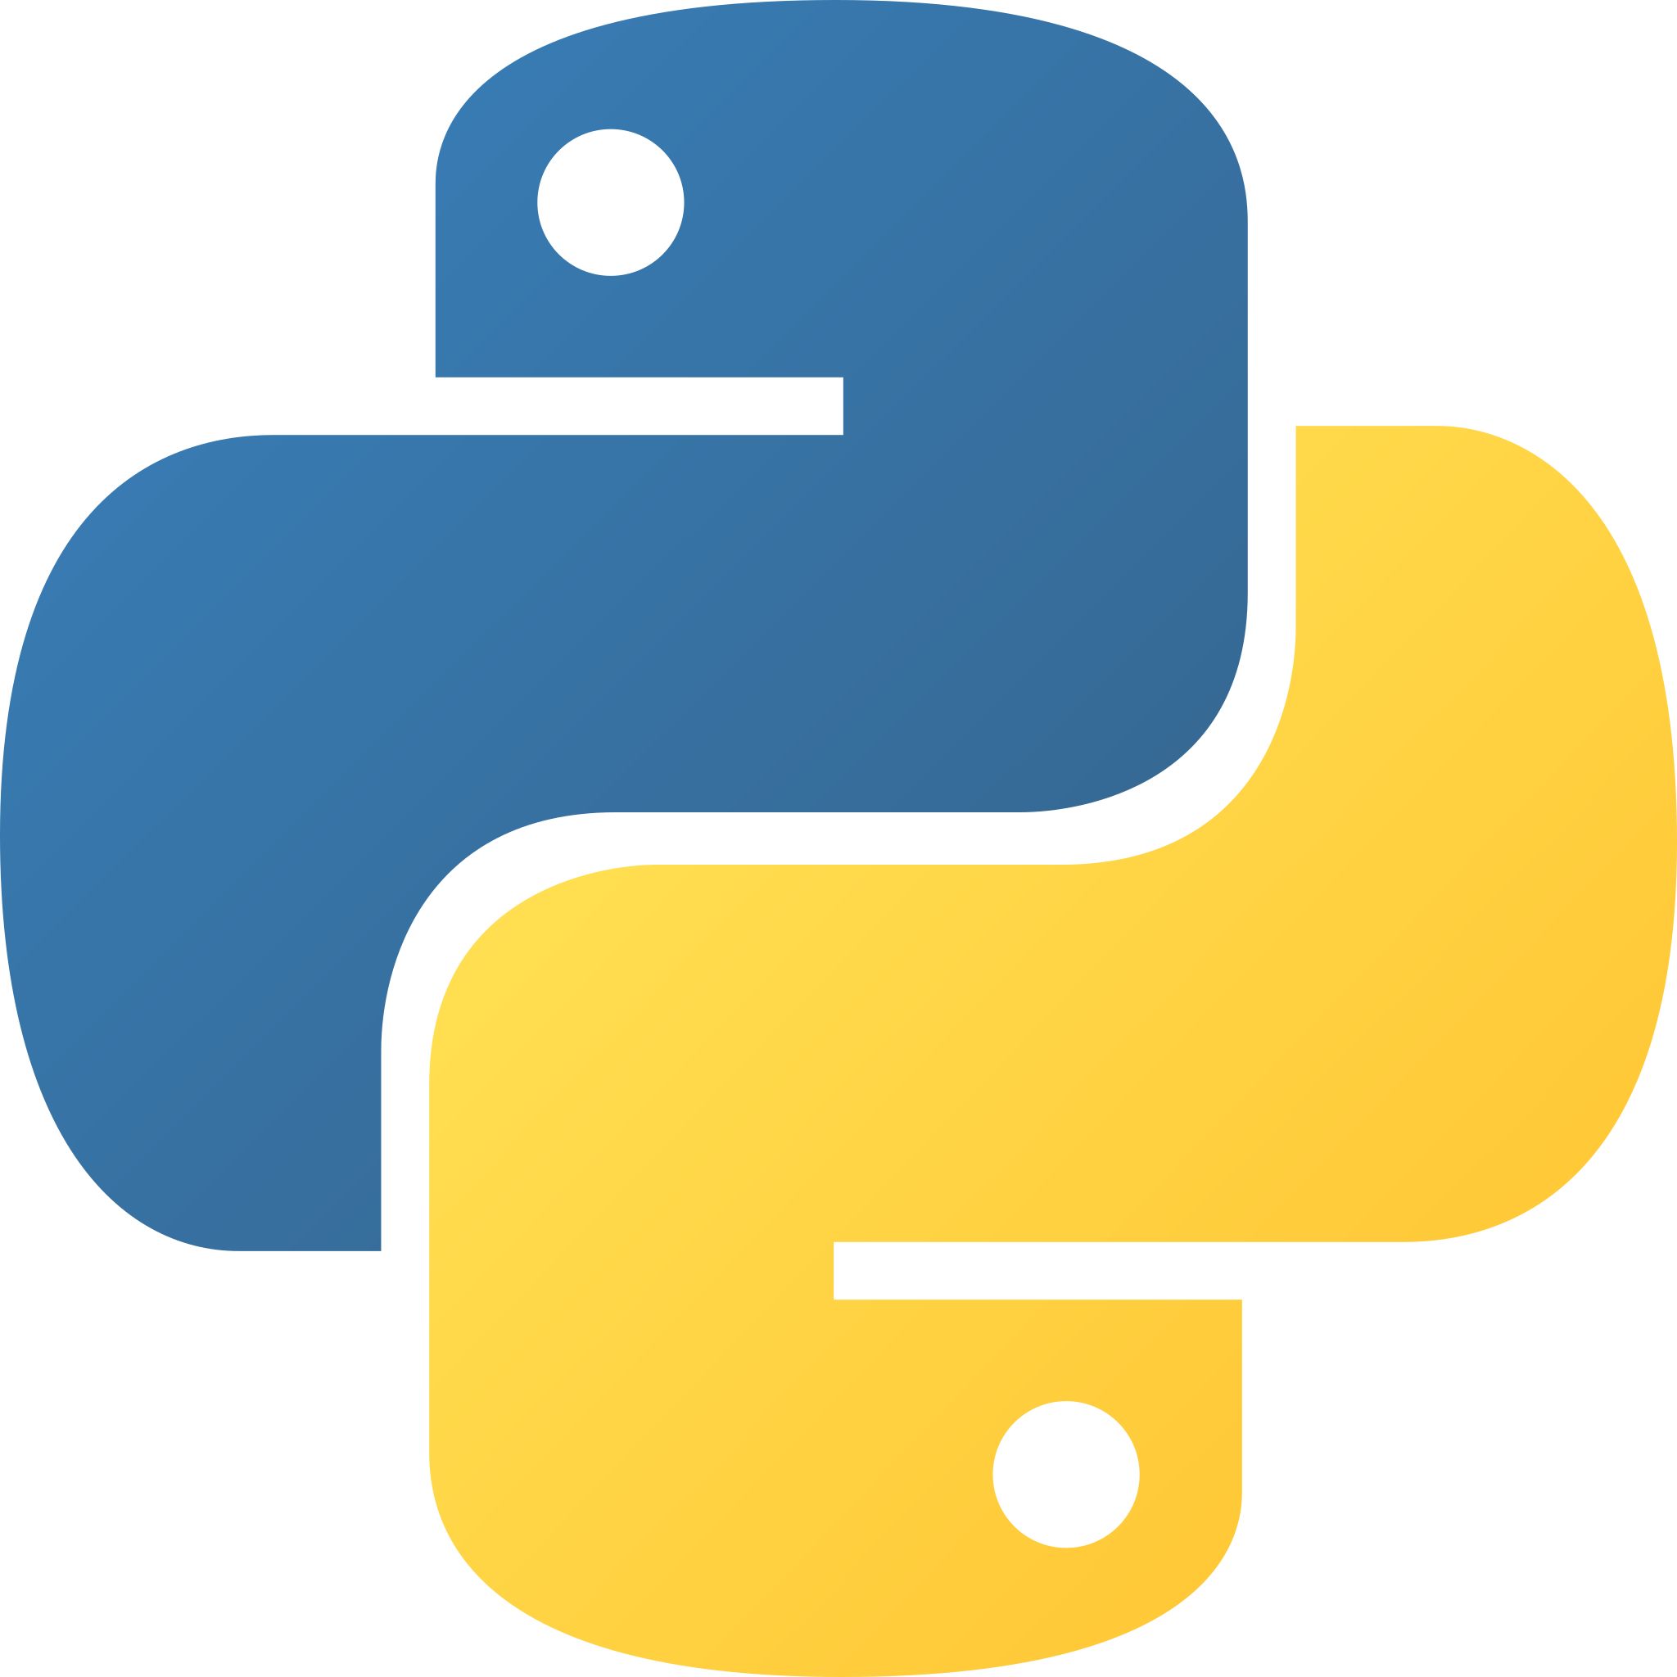
Практическо приложение
self.mpHands = mp.solutions.hands
self.hands = self.mpHands.Hands(
static_image_mode=self.mode,
max_num_hands=self.maxHands,
min_detection_confidence=self.detectionCon,
min_tracking_confidence=self.trackCon)
def press_key(vk_code):
user32.keybd_event(vk_code, 0, 0, 0) # key down
user32.keybd_event(vk_code, 0, 2, 0)

Slide 19
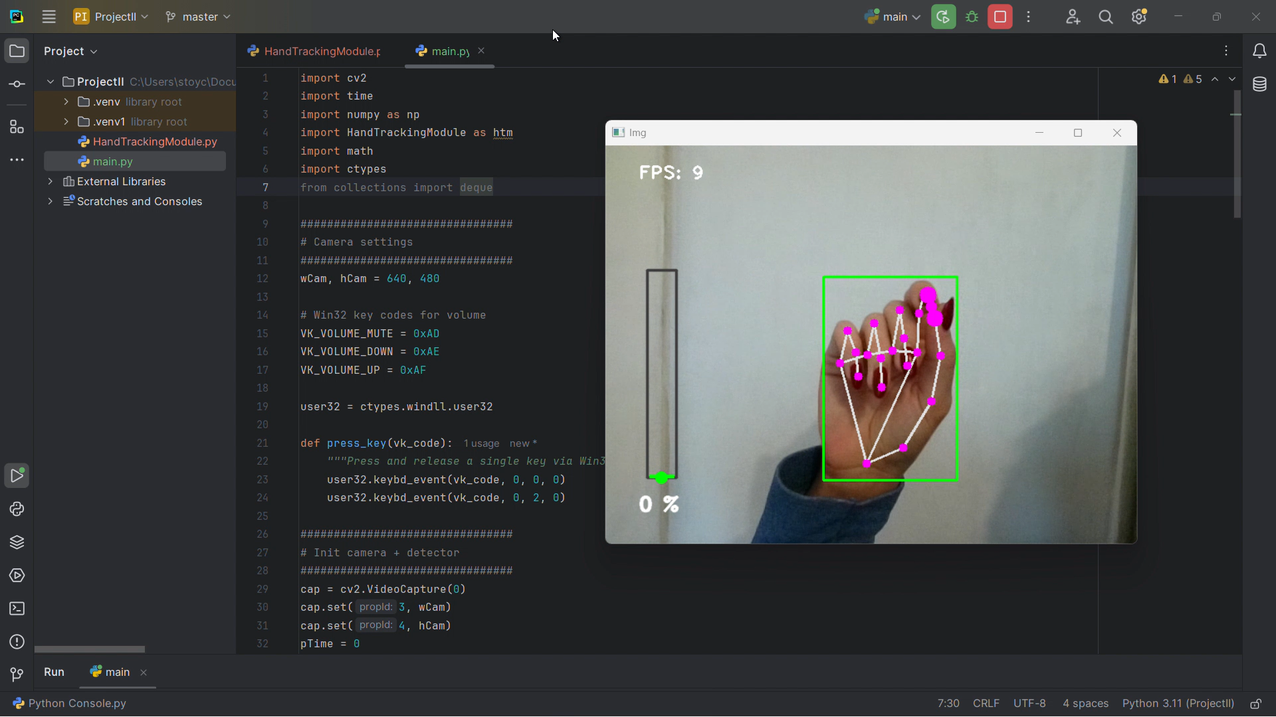

Slide 20

Заключение
Разпознаването на жестове е преминало от ръчни алгоритми към deep learning модели, които работят в реално време.
По-бързи, по-точни и оптимизирани за мобилни устройства системи.
MediaPipe и подобни технологии - бърза разработка на практични приложения.
Естествен интерфейс за взаимодействие между човек и машина, особено в AR/VR, автомобилостроене, медицина и достъпност.
Очаква се бъдещето да бъде определяно от foundation модели, нови типове сензори и по-дълбока интеграция между AI и реалния свят.

Slide 21
Благодаря за вниманието!

